Slide 1
GameDev как хобби

Slide 2
TBD: о себе

Slide 3
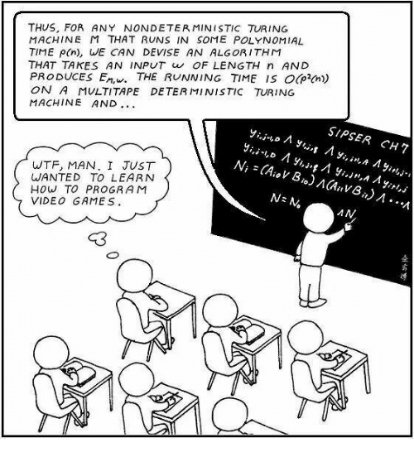
Зачем вы пошли в программисты?
Создавать CRUD сервисы?
Оптимизировать SQL запросы?
Писать <something>Service и <something>Repository?
…
Проектировать сложные распределенные архитектуры
Писать чистый красивый код
…

Slide 4
Время идет…
Enterprise
Делать игры
Game Dev

Slide 5
Время идет…
Enterprise
Зарплата
Game Dev
Делать игры

Slide 6
Время идет…
Enterprise
Зарплата
Без кранчей
Game Dev
Делать игры

Slide 7
Время идет…
Enterprise
Зарплата
Без кранчей
Game Dev
Делать игры
Карьерные перспективы

Slide 8
… а, мечта остается
Как закрыть этот гештальт?
Уйти в GameDev компанию?
Создать свою инди студию
Пилить «игру мечты» в свободное время

Slide 9
Уйти в GameDev компанию?
Ожидание
Реальность в СПБ
Larian
Blizzard
Rockstar
Obsidian
CD Project Red
…
Larian
…
все ☹

Slide 10

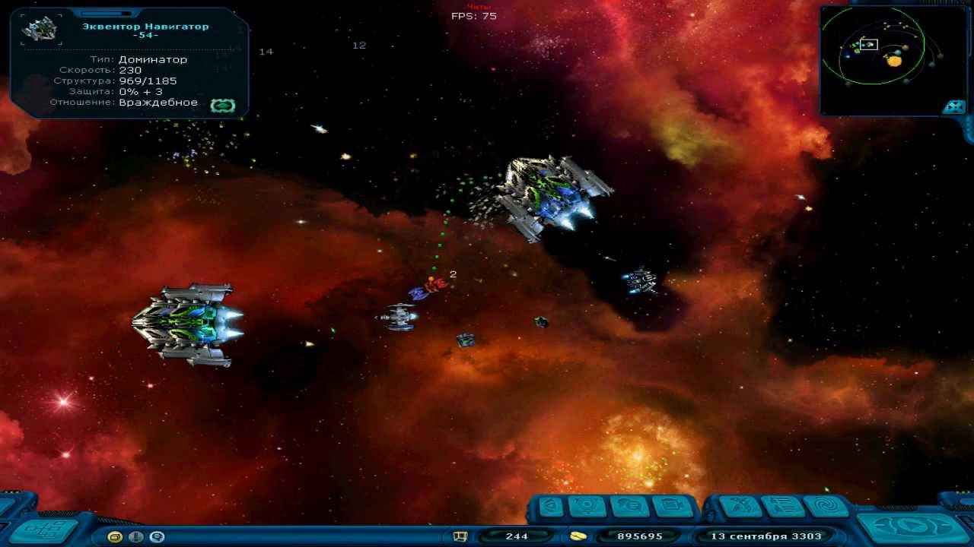
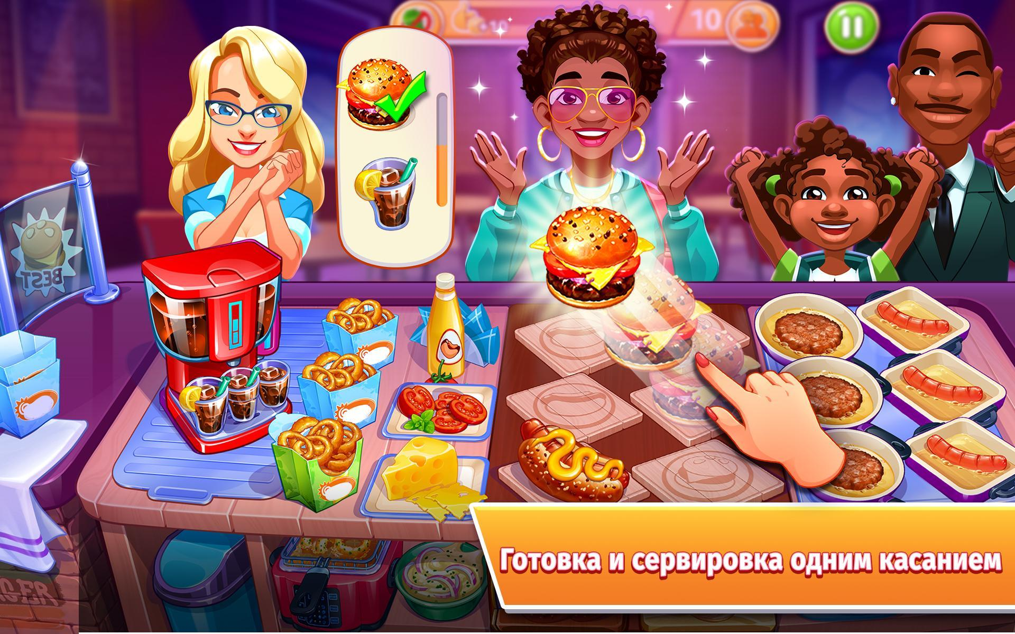

Российский GameDev
Ожидание
Реальность
Notes:
Есть много интересных кампаний с хорошими проектами, но везде ЗП ощутимо ниже чем в Enterprise

Slide 11
Создать свою инди студию
Высокие риски
Много проблем
«Семья не поймет»…
…
Легко скатиться в казуалки
Notes:
Шутка про азино777

Slide 12
Как инди студии скатываются…
Мечта
Геймплей
Маркетинг

Slide 13
Как инди студии скатываются…
Мечта
Геймплей
Маркетинг
Аудитория

Slide 14
Как инди студии скатываются…
Мечта
Геймплей
Маркетинг
Аудитория
Финансовый план

Slide 15
Как инди студии скатываются…
Мечта
Геймплей
Маркетинг
Аудитория
Финансовый план
Реклама

Slide 16
Пилить «игру мечты» в свободное время

Slide 17
90% итерирование
TBD: найти в кровб пот и пиксели полную цитату

Slide 18
90% итерирование

Slide 19
Первые 10 игр ужасны, поэтому необходимо их сделать как можно раньше
TBD: найти полную цитату

Slide 20
Первые 10 игр ужасны…

Slide 21
Но реально ли сделать «игру мечты»?

Slide 22
Реально ли вообще сделать «игру мечты»?

Slide 23
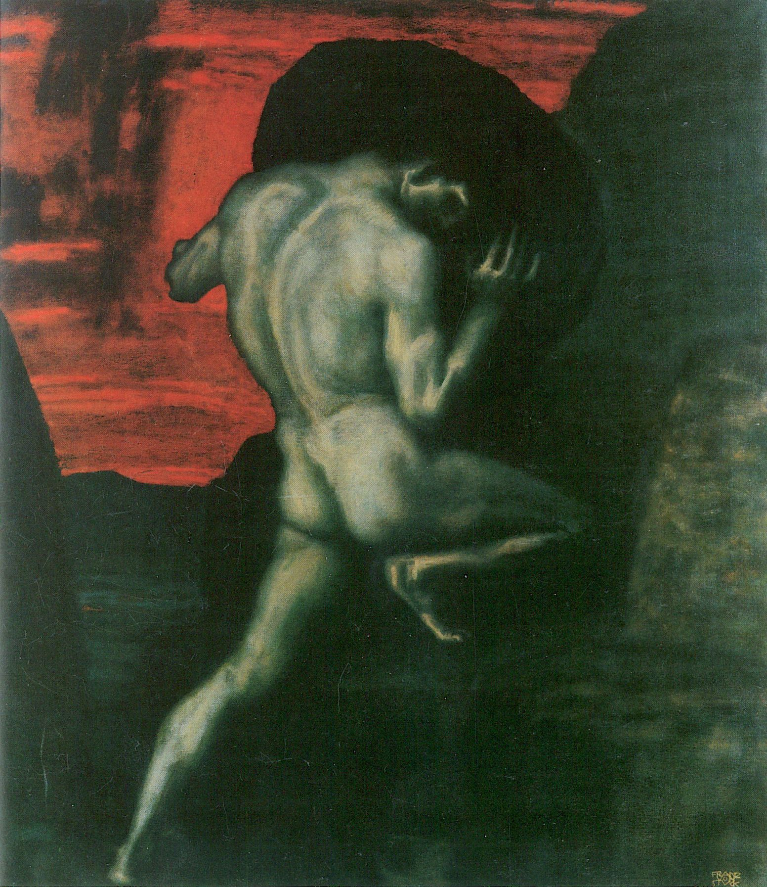
Так хобби-геймдев это Сизифов труд?
Требует много усилий «после работы»
Маловероятно, что «игра мечты» будет закончена
Есть множество более прибыльных занятий
…
Просто поменяйте отношение к проблеме!!!

Slide 24
Хобби-геймдев это весело!

Slide 25
Хобби-геймдев это прототипирование!
Многие GameDev разработчики сами занимаются прототипированием в свободное время
Notes:
Делаете прототипы – маленькие игры, в которые можно и самому поиграть, и другим показать!

Slide 26
План
Какой смысл в таком хобби?
5 ошибок хобби-геймдева
Unity глазами Enterprise .Net разработчика

Slide 27
Хобби
Вид человеческой деятельности, некое занятие, которым занимаются на досуге, для наслаждения. Увлечение — то, чем человек любит и с радостью готов заниматься в своё свободное время. Увлечение является хорошим способом борьбы со стрессом, гневом. Кроме того, увлечения зачастую помогают развить кругозор. Основная цель увлечений — помочь самореализоваться.
- Wikipedia: ru.wikipedia.org/wiki/Хобби

Slide 28
Хобби-геймдев для наслаждения
Цель:
Выпустить игру в Steam / Google Play
Заработать на игре N$
Сделать «что-то свое»

Slide 29
Games pet project vs TODO list
Многие утилитарные вещи уже давно готовы
«Полезности» требуют серьёзной разработки
Прототипы утилит сложно использовать в работе
В прототипы игр уже можно играть
У вас наверняка есть масса идей нового игрового процесса или улучшения
Notes:
Это такой же Pet Project как TODO List на Blazor: не production ready, но очень интересно в процессе

Slide 30
Хобби-геймдев в свободное время
Ожидание
08:00 | Утренний моцион
11:00 | Поездка на работу
10:00-19:00 | Работа
20:00 | Поездка с работы
21:00 | Pet Project (GameDev)
22:00 | Pet Project (GameDev)
23:00 | Pet Project (GameDev)
00:00 | Pet Project (GameDev)
01:00 | Pet Project (GameDev)
02:00 | Pet Project (GameDev)
Реальность
08:00 | Утренний моцион
11:00 | Поездка на работу
10:00-19:00 | Работа
20:00 | Поездка с работы
21:00 | Семья
22:00 | Ужин
23:00 | YouTube
00:00 | YouTube
01:00 | YouTube
02:00 | Спать
Поздно садиться за Pet Project

Slide 31
Хобби-геймдев не требует свободное время!
Почему так много планирования?
Программирование
Архитектура
Gameplay
Сюжет
Графика
Музыка
…
Notes:
У меня родился ребенок тогда, когда я занялся геймдевом в свободное время

Slide 32


Хобби-геймдев ради борьбы со стрессом
Neglect burnout
Under-challenge burnout
Notes:
Neglect burnout
This subtype of burnout results from feeling helpless at work. People may feel incompetent or unable to keep up with the demands of their job. These employees tend to be passive and unmotivated.

Slide 33
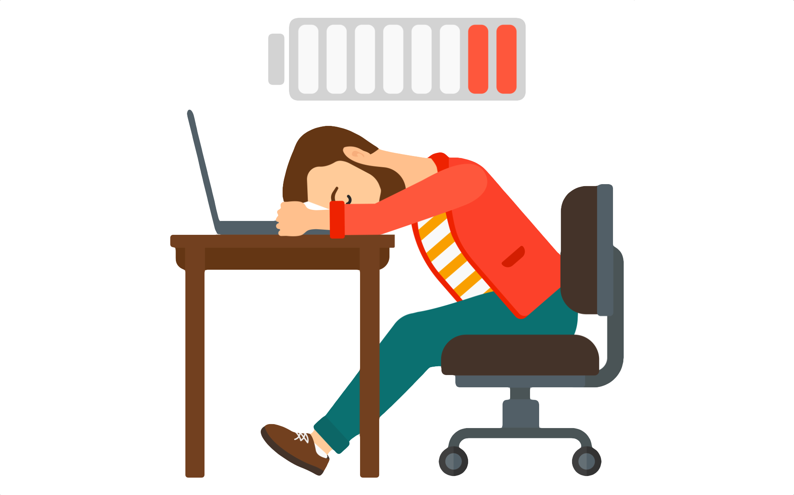

Хобби-геймдев ради борьбы со стрессом
Project Development
Pet Project Development

Slide 34
Хобби-геймдев ради борьбы со стрессом
Project Development
Pet Project Development

Slide 35
5 принципов GameDev as Hobby
Не думайте о продакшене/маркетинге
Не копируйте, творите
Не бойтесь сложности
Результат не игра, но знания
Будьте готовы остановиться в любой момент

Slide 36
Не думайте о продакшене/маркетинге
Маркетинг
Маркетинг
Хотите сделать RTS
???
Делаете прототип RTS
Хотите сделать RTS
Сессионки популярнее
Free to play выгоднее
На телефонах больше аудитория
???
C&C Rivals

Slide 37
Не копируйте, творите
Туториалы хороши для обучения, но не для фана
TODO: добавить картинку с туториалами youtube
Как «творить»
Идея из головы, какой бы безумной не была
Берем сущетвующую игру и добавляем «от себя»
Лучший из примеров – взять классику и дополнить
#TBD в книжке 3 глава про это

Slide 38
Как выбрать что создавать
Свою идею, какой бы глобальной она ни была
«Классическую» игру с «улучшением» (pac man с прокачкой)
Не пытайтесь думать «на перспективу»

Slide 39
Не бойтесь сложности
Иначе будете делать только аркадки
Представим, мы хотим сделать свой WOW
Вычленим то что хотим улучшить (пример с боевкой)
Выкинем то что нам не нравится (рейды)
«Украдем» все остальное (показать ссылку на wc2)
Все равно остается много
Учимся декомпозировать
Разделяем на milestones
Каждый milestone должен быть играбелен

Slide 40
Результат не игра, но знания
Gameplay: как «играется», что можно улучшить?
GameDev Skills: Посоветовать держать KB + хранить все наработки
General Skills (фреймворки приходят и уходят, а принципы остаются)
Reactive Programming
Multithreading
Managed Pointers
High Performance Coding
AI/ML

Slide 41
Прекращенные <> бесполезный
Опыт в программировании
Понимание игровой фишки
Паттерн/готовое решение
Опыт работы с каким либо подходом (rx, actors, fp)
Подарок друзьям (AR)
Учимся декомпозиции задачи
Математика(!)

Slide 42
Будьте готовы остановиться в любой момент
Наша цель – фан
Несмотря ни на что пилить игру – не фан
Делать то, что разонравилось – не фан
Выго
#TBD история Stardew Walley
Упорство это хорошо, но лучше забросить одну игру, чем весь геймдев (3 стадия выгорания)

Slide 43
Учимся прерываться
С детствая нам внушают доводить все до конца
Но если ты можешь прерваться ты свободен
Свободен выбирать любую идею, а не ту, которую возможно закончить
Прерываться стоит тогда, когда захочишь
Но заброшенная игра – не выброшенные ресурсы
Это опыт

Slide 44


Unity глазами Enterprise разработчика
Enterprise
GameDev

Slide 45
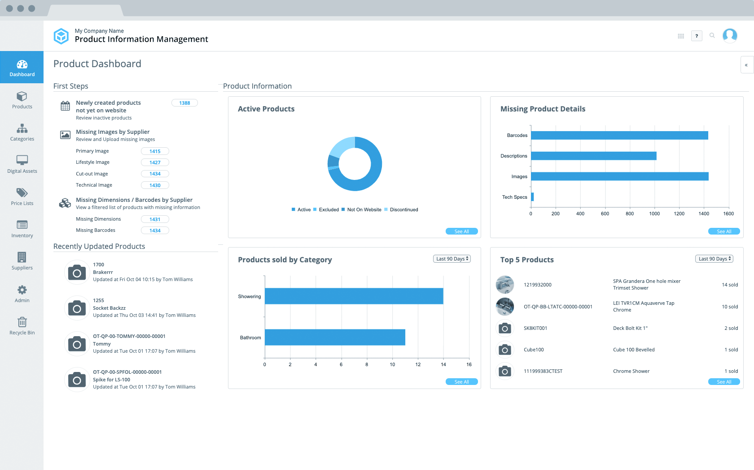
Enterprise разработка
Client
Server

Slide 46
Enterprise разработка
Services
Anemic Models
Service
Factory
Repository
Repository
User
Id
Name
Department
Id
Name
….

Slide 47
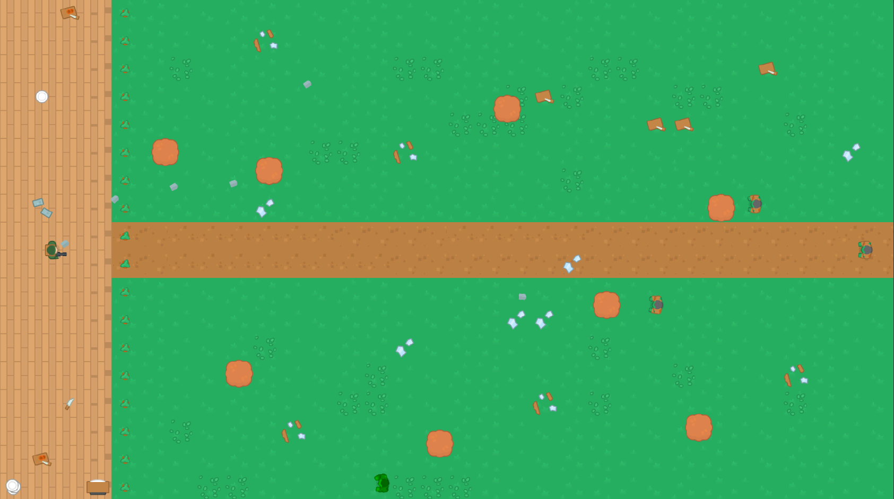
GameDev: everything is a game object
Notes:
Все – GameObject

Slide 48
Действия каждый кадр
Солдат
Зомби
Перемещаться по клику игрока
Умереть от пули
Пуля
Застрять в дереве
Целиться и стрелять
Умереть если зомби рядом
Лететь вперед
Notes:
60 раз в секунду

Slide 49

Пуля: лететь вперед
Каждый кадр:
var direction = _target - transform.position;
direction.Normalize();
var delta = direction * (speed * Time.deltaTime);
transform.position += delta;
А может библиотеку вызвать?
Можно, но.... теряем контроль
y
target - current
target (x2, y2)
current (x1,y1)
x

Slide 50

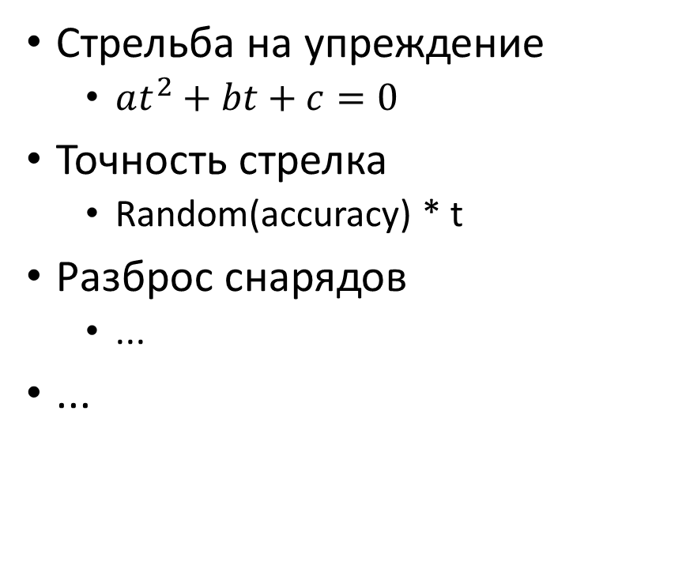
Солдат: целиться и стрелять
Стрельба на упреждение
$at^{2}+bt+c=0$
Точность стрелка
Random(accuracy) * t
Разброс снарядов
...
...
y
target - current
target (x2, y2)
current (x1,y1)
x
Notes:
Могли бы декларативно сказать: стреляй по зомби

Slide 51
Разработка
Enterprise
GameDev
Программа ждет ввода пользователя
300мс на ответ
Data Driven
Декларативное программирование: SQL, LINQ,…*
Цифровой мир живет самостоятельно
15мс на действие
Fun Driven
Императивние программирование*

Slide 52
Борьба со сложностью
Enterprise
GameDev
Presentation Layer
Business Logic Layer
Data Access Layer
Repositories
Services
Controllers
Game Object
Position
Physics
Rendering
Audio
Collisions
…
Game Logic
…
Notes:
DDD и Bounded Context

Slide 53
Компонентное программировние
Game Object
Position
Rendering
…
Physics
Game Logic
Collisions
…

Slide 54
ООП в enterprise
Ожидание
Реальность
Документы
Накладные
Товарная
Транспортная
Отчеты
По продажам
Документы
Тип
Тип Документа
Товарная Накладная
Транспортная Накладная
Отчет по продажам
Notes:
Потому что SQL, сериализаторы и изменчивость требований

Slide 55
ООП в gamedev
Unit
Attacker
Defender
Survivor
Solider
Zombie
Нет привязки к SQL
Мы контролируем мир
Игровые миры «каталогизируемы»
Классы в DnD
Юниты в Heroes/Warcraft/…
Скиллы в Fallout/TES/…
Враги в WoW/Diablo
Оружие в CS/Battlefield/…

Slide 56
Functional Programming в gamedev
Основа FP это чистые функции, без побочных эффектов
В корне приложения должен быть «козел отпущения», ответственный за применение «изменений состояния»
Stateful Component
Command
Command
Pure Function
Pure Function

Slide 57
Твики налету
#TBD: показать игру про зергов

Slide 58
GC pressure
#TBD: показать игру про зергов

Slide 59
AI
Demo
Steering
Different persons (use bechavior tree

Slide 60
Заключение

Slide 61
Что почитать?

